Slide 1
放銃を避ける
麻雀ゲームのAI開発
14-1-037-0181
野田竜希
近畿大学理工学部情報学科
情報論理工学研究室

Slide 2
零和有限不確定非完全情報ゲームとは
不確定…運により勝敗が左右する
非完全情報ゲーム…相手の手札，盤面の情報，行動の選択が不明
最適解とされる行動を取っても勝てる訳ではない
解析が難しい!

Slide 3
麻雀について
麻雀とは…
3種類(萬子，索子，筒子)ある1~9の数牌と
字牌7種を使ったゲームである
萬子
索子
筒子
字牌

Slide 4
麻雀について
14枚の牌で和了形をいち早く作れば
得点を得られる
最終的に一番点数を持っていたプレイヤーが勝利
雀頭
面子1
面子2
面子3
面子4

Slide 5
和了する方法
ツモあがり…ツモした牌を含めて和了する
  得点は全員で分けて支払う
ロンあがり…相手の捨て牌を含めて和了する
  得点は牌を捨てた人が全て負担
  和了牌を捨てることを「放銃」という

Slide 6
ツモあがり
-16,000
-8,000
-8,000
+32,000
自分が得点する
＝他のプレイヤーが減点される

Slide 7
ロンあがり
33,000
35,000
27,000
-7,700
27,300
ロン！
發混一色一盃口
7700点
25,000
+7,700
32,700

Slide 8
研究の目的
放銃を避けるための思考をAI化し
放銃率を下げることによって
勝率を上げる

Slide 9
捨て牌の戦略
リーチ!
リーチを警戒する
警戒

Slide 10
捨て牌の戦略
テンパイ？
テンパイ？
指定した巡目以降は他のプレイヤーを警戒する
テンパイ？
警戒!

Slide 11
捨て牌の戦略
偏った捨て牌をしている
プレイヤーは警戒する
警戒!
萬子？

Slide 12
捨て牌の戦略
スジを警戒する
  フリテンを利用して
  安全牌を読む

Slide 13
調査方法
それぞれの条件の危険度，値を変動させる
参考文献のサンプル AI 3つと300回対戦させる

Slide 14
結果・考察

Slide 15
結果・考察

Slide 16
結果・考察

Slide 17
結論と今後の課題
作成した戦略は有効であった
しかし
放銃率を下げることができたが
勝率は高いとは言えなかった

Slide 18
結論と今後の課題
今後の課題として
今回局の始めから指定した重みを相手に合わせて変化させる
相手のクセや，戦略を読み取れるようにする
より効率の良い和了牌の形成
などが挙げられる

Slide 19
参考文献
石畑恭平 : コンピュータ麻雀のアルゴリズム,IO BOOKS,工学社(2007)
とつげき東北 ： 科学する麻雀,講談社現代新書(2004)

Slide 20
ご静聴ありがとうございました

Slide 21
結果・考察
重み |  |  |  |  | 放銃率(%) | 勝率(%)
A | B | C | D | E
5 | 2 | 3 | 3 | 5 | 9.0 | 19.2
9 | 2 | 3 | 3 | 5 | 9.2 | 16.0
15 | 2 | 3 | 3 | 5 | 12.3 | 7.6
9 | 2 | 1 | 3 | 5 | 16.3 | 11.5
9 | 1 | 3 | 3 | 5 | 9.3 | 8.7
9 | 2 | 3 | 3 | 0 | 12.0 | 8.7
9 | 2 | 3 | 0 | 5 | 9.3 | 5.7
早い段階から警戒することにより，
放銃率が下がったので有効であると
わかった
リーチの警戒をしなかった場合は
放銃率が大きく上がったので
有効であったことがわかった
スジが適用される和了牌は
多いことから，有効であった
混一色，清一色は大きな役となるため，勝率が下がった
表1 各重みでの放銃率および勝率(対局回数300回)

Slide 22
スジについて
例) プレイヤーが図1のような牌を持っていてテンパイであり，
四萬を捨てているとする
  このプレイヤーの和了牌は一萬，四萬となる
  しかし，このプレイヤーは四萬を捨ててしまっているので
  フリテン状態である．つまり一萬でのロンあがりもできなくなる
図1

Slide 23
フリテンとは
以下のうちどれかに当てはまっていたらフリテンとなり
ロンあがりができなくなる
和了牌を自分が捨てている
自分が牌を捨ててから次のツモまでに他プレイヤーが和了牌を捨てている
和了牌をリーチ後に見逃した

Slide 24
捨て牌の評価方法
プレイヤーkに対しての捨て牌 a の評価
k が a を捨てていれば危険度0とする
a がドラであれば危険度をあげる
a が字牌の場合，a が1枚も捨てられていなければ危険度をあげる
k が a のスジ牌を捨てていれば危険度を下げる…(E)
k が a と同じ種類の牌を捨てていなければ危険度をあげる…(D)
k がリーチしていれば加算した危険度に係数を掛ける…(C)
リーチしていなくても，A巡目以降なら指定した係数を
掛ける…(B)

Slide 25
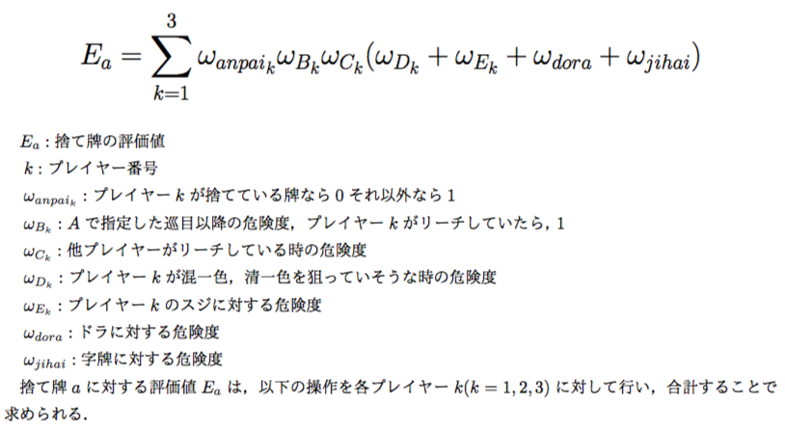
捨て牌の評価値について

